Slide 1
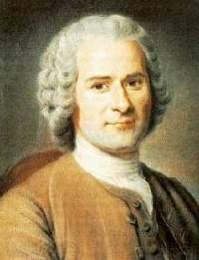
Jean-Jacques
Rousseau
Élete és művei

Slide 2
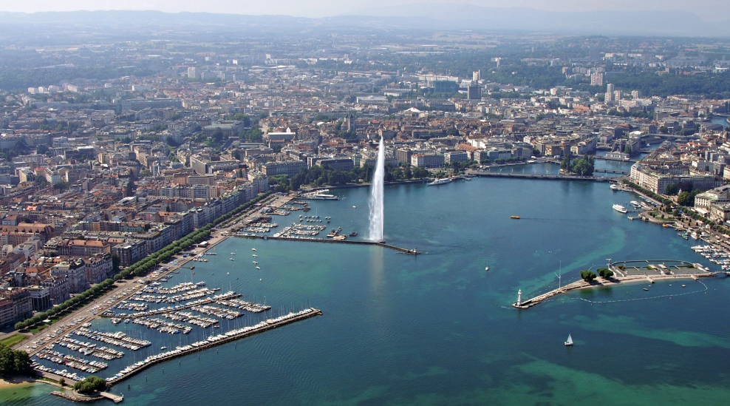
Rousseau élete
1712-ben született Genfben.
  Genf a reformáció egyik központja. Itt élt Ulrich Zwingli és Kálvin János is, a református egyház megalapítói. A reformáció ezen ágát svájci reformációnak is nevezik. Kálvin János gúnyneve is a városhoz kötődik: "a genfi pápa".
  Anyja 10 nappal születése után meghal, erről ez mondta Rousseau: „születésem volt az első balszerencse életemben”

Slide 3
Apja órásmester volt, hamarosan el kellett menekülnie a városból, ezért az ifjú Rousseau nevelését testvérére bízta. 1725-től inasként dolgozik egy vésnöknél.

Slide 4
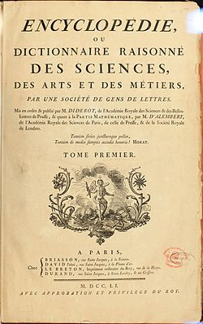
Rousseau élete
Egy nap csavargásból visszatérve zárva találja Genf város kapuját, ezért világgá megy. Madame Warens veszi pártfogásba, még katolikus hitre is áttéríti.
1741-ben Párizsba utazik, ahol zenészként keresi kenyerét. Két évig Velencében a francia követ titkáraként dolgozik, majd visszatér Párizsba. Megismerkedik az enciklopédistákkal, Diderot-val közös lakást bérel.
  Rousseau is részt vett az Enciklopédia megírásában.

Slide 5
  Francia enciklopédisták
  A francia felvilágosodás legfőbb műve az Enciklopédia. Ebben az emberiség tudását igyekeztek összegyűjteni. Leghíresebb enciklopédisták: D'Alembert, Diderot, Rousseau, Voltaire, Helvétius.

Slide 6
Rousseau élete
Vadházasságban él egy Thérése nevű szobalánnyal, öt gyermekük születik, akiket lelencházba adtak. Előbb Madame d’Epinay, majd Maréchal de Luxembourg veszi pártfogásába.
  „Ugyanekkor ismerkedett meg Thérèse Levasseur nevű szobalánnyal, akivel – számos félrelépés közepette – élete végéig együtt élt. Öt közös gyermekük született, akiket kivétel nélkül lelencházba adtak. Thérèse állítólag nagyon csúnya lány volt, emellett sem írni, sem olvasni nem tudott, Rousseau pedig a vallomásokban azt írta, hogy soha nem is volt szerelmes beléje. Kapcsolatuk alatt Thérèse rákapott az ivásra és gyakran megcsalta Rousseau-t. Bár soha nem házasodtak össze, Rousseau úgy bánt vele, mint hitvesével”*
Notes:
*forrás:wikipédia

Slide 7
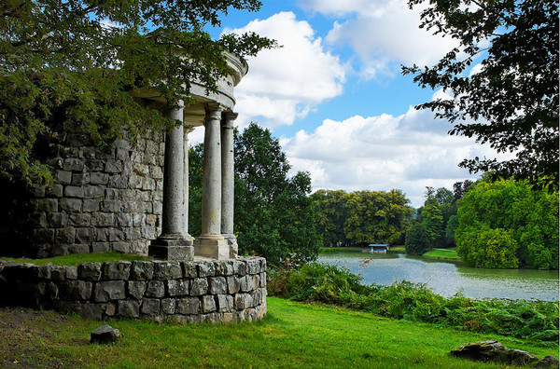
Rousseau élete
1762-ben megjelenik Émile című műve, ami miatt elfogató parancsot adtak ki ellene, így el kellett menekülnie Franciaországból. Előbb Svájcba, majd Angliába utazik. 1770-ben tér vissza Párizsba, de nem találja a helyét. 1777-től Ermenoville-ben talál menedéket, ahol egy évvel később meghal.

Slide 8
Rousseau művei - értekezések
A dijoni tudós társaság pályázatot írt ki: vajon a tudományok és művészetek rontják vagy nemesítik az erkölcsöket?
  Rousseau válasza: Értekezés a tudományokról és a művészetekről. Az ember természeténél fogva jó, a civilizáció, a társadalom rontja meg. A cél tehát: „vissza a természethez” (bár ezt szó szerint nem írta le Rousseau)
    Ezzel a művével megnyerte a pályázatot, de sok ellenséget is szerzett, az egyház és az állam is kritizálta művét.

Slide 9
Rousseau művei- értekezések
  Értekezés az emberek közötti egyenlőtlenség eredetéről és alapjairól
    „Az első ember, aki bekerítvén egy földdarabot, jónak látta azt mondani, »ez az enyém«, és az embereket eléggé együgyűeknek találta ahhoz, hogy ezt elhiggyék neki – ez az ember alapította meg a társadalmat.”
Minden rossz és egyenlőtlenség forrása a magántulajdon. Amíg az ember csak a saját szükségleteit akarja kielégíteni, addig boldog, ha felesleget akar felhalmozni, akkor kialakul a zsarnokság.

Slide 10
Rousseau művei- Társadalmi szerződés
Az értekezések gondolatmenetét viszi tovább Társadalmi szerződés című műve.
  A hatalom legfőbb gyakorlója a nép, a nép választ magának vezetőket. A törvények addig hatályosak, amíg a nép akaratát tükrözik. A vezetők bármikor visszahívhatók.
Középkori álláspont Az uralkodót az Isten jelöli ki (vagy helytartója a pápa). A rossz vezető Isten büntetése – el kell viselni.
Társadalmi szerződés Az uralkodót a nép választja. A rossz vezetőt le lehet cserélni.

Slide 11
Rousseau művei – Emil, vagy a nevelésről
Értekezéseinek tanulságait a pedagógiára is alkalmazta Rousseau.
A gyerek születésétől fogva jó, és a természet elvei szerint kell felnevelni, a társadalom hatásaitól minél inkább elzárva.
    Művében elítéli a tankönyvekből való tanulást, inkább olyan szituációkat hoz létre Emil számára tanítója, amikből tanulhat. Az égtájakat például úgy tanítja meg vele, hogy szándékosan eltévednek.
    Sokan kritizálták Rousseau-t, hogy a gyermeknevelésről könyvet írt, de saját gyermekeit lelencházba adta.

Slide 12
Rousseau művei: Új Héloise
A mű Saint-Preux és Júlia szerelméről szól. A szegény házi tanító nem veheti el szerelmét, aki egy gazdag földbirtokos felesége lesz. Sain-Preux-ot veszik fel gyermekeik házi tanítójának és a szerelem újra fellángol Júlia halálos ágyán Saint-Preux nevét suttogja.
  A műben „a szerelem rendeltetése az, hogy az érzelem magasfeszültségével töltse el a lelket, amely immár az érzés kedvéért akar érezni, élvezni akarja saját érzelmeit.”*
Notes:
*Szerb Antal

